Slide 1
프로그래밍 II
Lecture note (Ch 20 ~ 21)
김종욱
상명대학교 소프트웨어대학 미디어소프트웨어학과

Slide 2
20장: 객체지향 프로그래밍
(Object-Oriented Programming, OOP)
<number> > 11/07/26

Slide 3
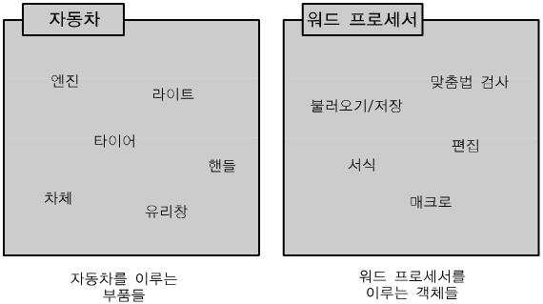
객체지향 프로그래밍의 비유(1)
객체지향 프로그래밍은 규격화된 부품을 조립해서 완제품을 생산하는 공정에 비유할 수 있다.
[20-1]

Slide 4
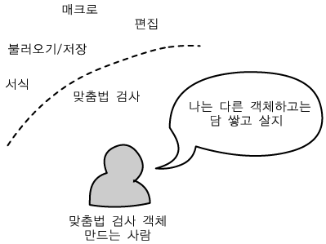
객체지향 프로그래밍의 비유(2)
부품별로 분업할 수 있는 것처럼, 객체를 만들 때도 자신의 객체에 대해서만 노력을 집중할 수 있다.
[20-2]

Slide 5
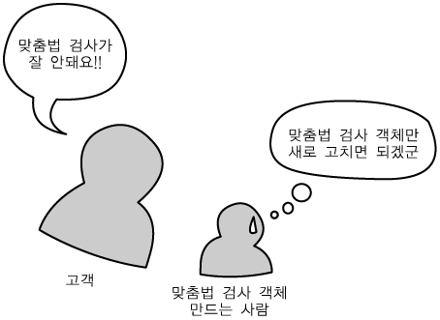
객체지향 프로그래밍의 비유(3)
객체에 문제가 있는 경우에는 해당 객체만 고치면 된다.

Slide 6
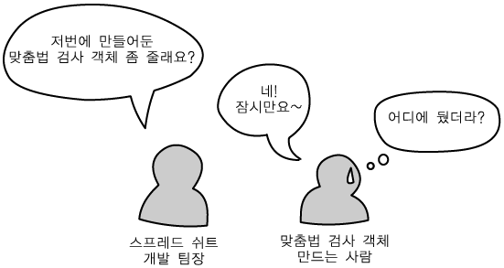
객체지향 프로그래밍의 비유(4)
하나의 부품을 여러 제품에 사용할 수 있는 것처럼, 잘 만들어 놓은 객체는 다음 번 프로젝트에도 재사용할 수 있다.
[20-4]

Slide 7
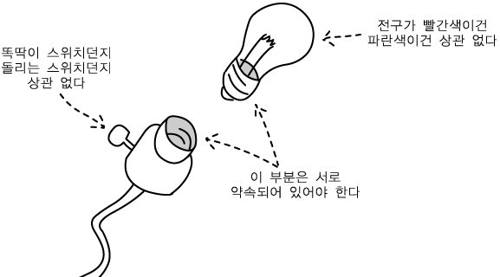
객체지향 프로그래밍의 비유(5)
부품들의 규격이 정해져 있어야 조립이 가능한 것처럼, 객체간의 연결 부분도 잘 약속되어 있어야 한다.

Slide 8
객체지향 프로그래밍
클래스와 객체 (Class, Object)
정보 은닉 (Data Hiding)과 캡슐화 (Encapsulation)
상속 (Inheritance)과 다형성 (polymorphism)
<number> > 11/07/26

Slide 9
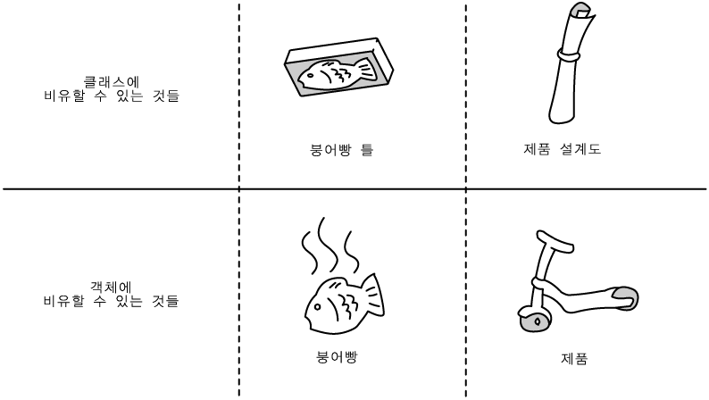
클래스(Classes)와 객체(Objects) (1)
클래스와 객체는 ‘붕어빵 틀’과 ‘붕어빵’의 관계다. 혹은 ‘제품의 설계도’와 ‘제품’의 관계라고 말할 수도 있다.
[20-6]

Slide 10
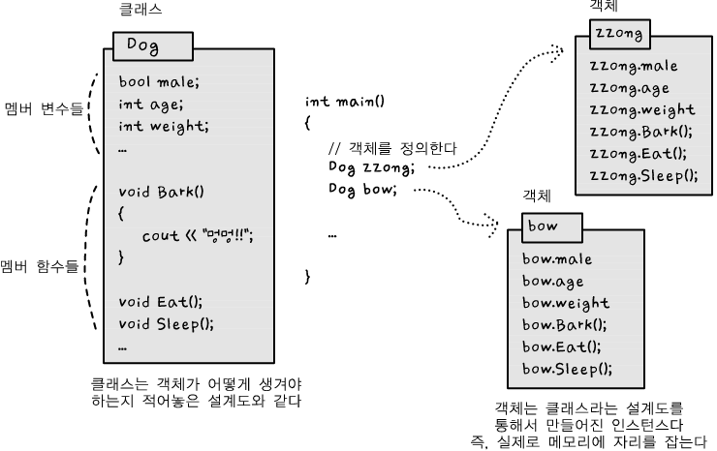
클래스(Classes)와 객체(Objects) (2)
문법적인 측면에서 바라본 클래스와 객체
[20-7]

Slide 11
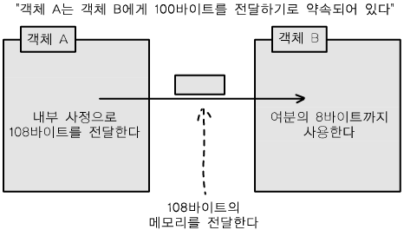
정보은닉(Data Hiding) (1)
정보은닉이란 객체간에 약속되지 않은 부분을 숨기는 것을 말한다.
  예) 약속되지 않은 여분의 8바이트를 사용하는 것은 정보은닉에 어긋나는 일이다.
[20-8]

Slide 12
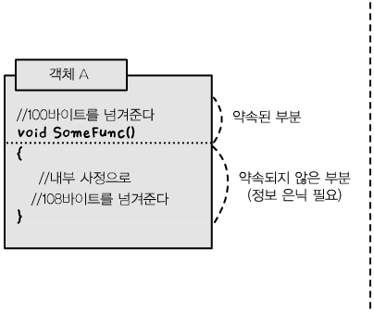
정보은닉(Data Hiding) (2)
  약속된 부분과 약속되지 않은 부분

Slide 13
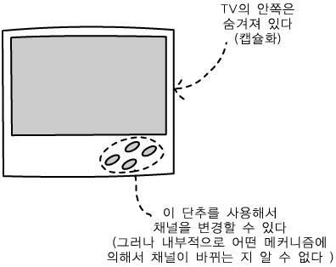
캡슐화(Encapsulation)
캡슐화란 약속되지 않은 부분은 감싸서 숨겨버리는 것을 말한다. 캡슐화를 통해서 정보은닉을 달성할 수 있다.
[20-10]

Slide 14
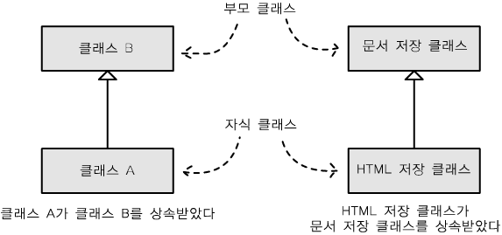
상속(Inheritance)
상속이란 기존 클래스를 토대로 새로운 클래스를 만드는 방법을 말한다.
  예) 상속 모형
[20-11]

Slide 15
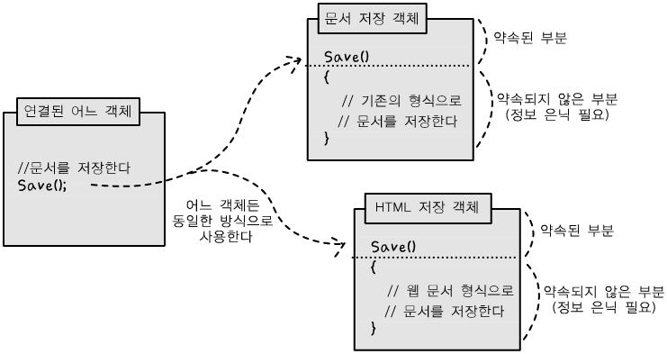
다형성(Polymorphism)
다형성이란 서로 다른 객체를 동일한 방식으로 명령을 내릴 수 있는 성질을 말한다. 이 때 서로 다른 객체들은 같은 명령을 받지만 제각기 다른 방식으로 명령을 수행할 수 있다.

Slide 16
21장: 클래스와 객체
<number> > 11/07/26

Slide 17
클래스의 정의
클래스 (Class)와 객체 (Object)는 객체지향 프로그래밍의 가장 기본이 되는 도구
클래스는 기능을 정의하는 틀이고 객체는 이렇게 정의된 기능들을 실체로 구현해놓은 것
  자동차에 관한 설명 자료 → 클래스
  실제 자동차 → 객체

Slide 18
Point
int main()
{
int x = 10, y = 20;
cout << "( " << x << ", " << y << ")\n";
return 0;
}
<number> > 11/07/26

Slide 19
Point – 구조체
struct Point{
int x, y;
};
int main()
{
Point p1;
p1.x = 10;
p1.y = 20;
cout << "( " << p1.x << ", " << p1.y << ")\n";
return 0;
}
<number> > 11/07/26

Slide 20
Point – 구조체, 함수
struct Point{
int x, y;
};
void Print (Point &p1)
{
cout << "( " << p1.x << ", " << p1.y << ")\n";
}
int main()
{
Point p1;
p1.x = 10; p1.y = 20;
Print(p1);
return 0;
}
<number> > 11/07/26

Slide 21
클래스의 생김새
Point 클래스
// Point 클래스를 정의한다.
class Point
{
public:
// 멤버 변수들
int x, y;
// 멤버 함수
void Print()
{
cout << "( " << x << ", " << y << ")\n";
}
};

Slide 22
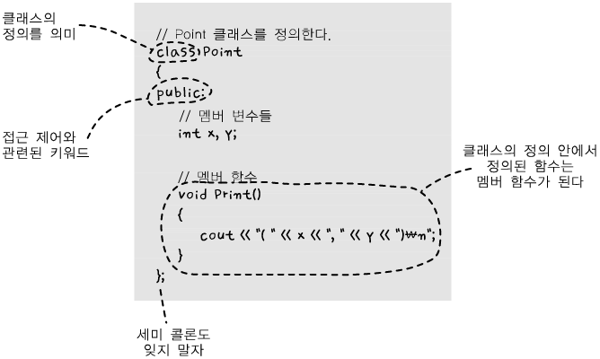
클래스의 생김새

Slide 23
클래스 객체를 생성하고 사용하는 예
int main()
{ // 객체를 생성한다.
Point pt1, pt2;
// pt1, pt2를 초기화 한다.
pt1.x = 100;
pt1.y = 100;
pt2.x = 200;
pt2.y = 200;
// pt1, p2의 내용을 출력한다.
pt1.Print();
pt2.Print();
return 0;
}
객체이름.멤버변수이름
객체이름.멤버함수이름

Slide 24
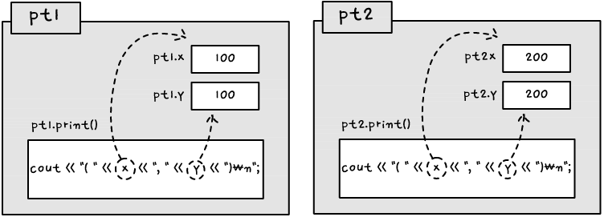
객체의 생성과 사용
Print 함수에서 사용하는 x, y의 의미

Slide 25
일반 함수와 멤버 함수의 차이점
멤버 함수를 호출하려면, 객체의 이름을 명시해야 함
  객체이름.멤버함수이름
  예: Pt1.Print(); Pt2.Print();
멤버 함수 안에서는 객체의 이름을 명시하지 않고, 멤버 변수나 함수에 접근 가능함
외부에서 접근할 수 없도록 설정된 멤버 변수나 함수들 (?????)도 멤버 함수 안에서는 접근 가능함
// 멤버 함수
void Print()
{
cout << "( " << x << ", " << y << ")\n";
}

Slide 26
멤버 함수 정의 위치
클래스 안에 정의
// Point 클래스를 정의한다.
class Point
{
public:
// 멤버 변수들
int x, y;
// 멤버 함수
void Print()
{
cout << "( " << x << ", " << y << ")\n";
}
};

Slide 27
멤버 함수 정의 위치
클래스의 정의 바깥 쪽에 멤버 함수를 정의한 예
  안에서 정의한 것과 사용 방법은 일치함
class Point
{
public:
// 멤버 변수
int x, y;
// 멤버 함수
void Print();
};
void Point::Print()
{
cout << "( " << x << ", " << y << ")\n";
}
함수의 원형
Point 클래스의 멤버 함수인 Print()

Slide 28
실습 #1: Exercise 21-1 (page 536)
아래와 같은 원형으로, 이 함수를 호출하면 원점 (0,0)에서 점 (x,y) 까지의 거리를 반환해야 한다.
float DistanceFromOrigin();
<number> > 11/07/26

Slide 29
#include <iostream>
using namespace std;
class Point
{
public:
int x, y;
void Print();
float DistanceFromOrigin();
};
void Point::Print()
{
cout << "( " << x << ", " << y << ")\n";
}
float Point::DistanceFromOrigin()
{
float dis = sqrt(pow((double)x,2) + pow((double)y,2));
return dis;
}
<number> > 11/07/26

Slide 30
int main()
{
Point pt1;
pt1.x = 100;
pt1.y = 100;
float dis = pt1.DistanceFromOrigin();
cout << "distance from the origin: " << dis << "\n";
return 0;
}
<number> > 11/07/26

Slide 31
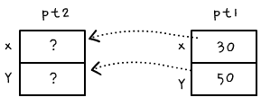
객체를 사용한 초기화와 대입
int main()
{ // 객체를 생성한다.
Point pt1;
// pt1를 초기화 한다.
pt1.x = 100;
pt1.y = 100;
// pt1을 사용해서 새로운 pt3를 초기화 한다.
Point pt2 = pt1;
// pt3를 출력한다.
pt2.Print();
return 0;
}
<number> > 11/07/26

Slide 32
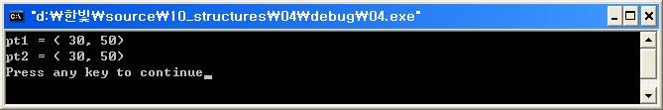
10장: 구조체의 대입
구조체 변수끼리 대입을 하면 각 멤버 변수들이 1:1로 복사된다.
실행 결과
struct Point
{
int x; // x 좌표
int y; // y 좌표
};
Point pt1 = { 30, 50 };
Point pt2;
pt2 = pt1; // pt1을 pt2에 대입한다.
cout << "pt1 = ( " << pt1.x << ", " << pt1.y << ")\n";
cout << "pt2 = ( " << pt2.x << ", " << pt2.y << ")\n";

Slide 33
생성자(Constructor)와 소멸자(Destructor)
생성자는 객체를 생성할 때 자동으로 호출되는 함수이다.
  그러므로 생성자는 객체를 사용할 수 있도록 초기화 하는 코드를 넣기에 알맞은 장소
소멸자는 객체를 소멸할 때 자동으로 호출되는 함수이다.
  그러므로 소멸자는 객체가 사용한 리소스를 정리하는 코드를 넣기에 알맞은 장소

Slide 34
디폴트 생성자 (Default Constructor)
디폴트 생성자의 추가 (인자가 없음)
class Point {
public:
int x, y;
void Print(); //멤버 함수
Point(); //생성자 1.클래스와 동일한 이름
// 2.반환값이 없음
};
Point::Point()
{
x = 0;
y = 0;
}
생성자를 정의

Slide 35
디폴트 생성자 (Default Constructor)
디폴트 생성자의 추가 (인자가 없음)
출력
int main()
{
Point pt; // 생성자가 호출된다.
pt.Print();
return 0;
}
(0,0)

Slide 36
인자가 있는 생성자
class Point
{
public:
int x, y;
void Print();
Point();
Point(int initialX, int initialY);
};
Point::Point(int initialX, int initialY)
{
x = initialX;
y = initialY;
}

Slide 37
인자가 있는 생성자
출력
int main()
{
Point pt1(3, 5);
pt1.Print();
Point pt2();
pt2.Print();
}
(3,5)
(0,0)

Slide 38
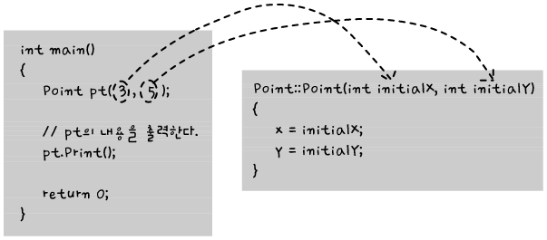
인자가 있는 생성자
생성자로의 인자 전달

Slide 39
복사 생성자(Copy Constructors)
복사 생성자의 추가
class Point
{
public:
int x, y;
void Print();
Point();
Point(int initialX, int initialY);
Point(const Point& pt);
};
Point::Point(const Point& pt)
{
cout << "복사 생성자 호출됨!!\n";
x = pt.x;
y = pt.y;
}
[21-8]

Slide 40
복사 생성자(Copy Constructors)
int main()
{
Point pt1(100, 100), pt2(200, 200);
// pt1을 사용해서 새로운 pt3를 초기화 한다.
Point pt3 (pt1);
pt3.Print();
return 0;
}
복사 생성자 호출

Slide 41
복사 생성자(Copy Constructors)
int main()
{
Point pt1(100, 100), pt2(200, 200);
// pt1을 사용해서 새로운 pt3를 초기화 한다.
Point pt3 = pt1;
pt3.Print();
// pt2를 pt3에 대입한다.
pt3 = pt2;
pt3.Print();
return 0;
}
복사 생성자 호출
복사 생성자가 호출되지 않는다

Slide 42
복사 생성자(Copy Constructors)
복사 생성자는 자기 자신의 타입에 대한 레퍼런스를 인자로 받는 생성자다. 그러므로 다음의 두 가지 원형 중 한 가지 모습을 가질 수 있다.
다음과 같은 두 가지 방식으로 복사 생성자를 호출할 수 있다
Point( Point& pt );
Point( const Point& pt );
Point pt1;
Point pt2 = pt1;
Point pt3( pt1 );

Slide 43
실습 #2: 생성자
class Point
{
public:
int x, y;
void Print();
Point();
Point(int initialX, int initialY);
Point(int initialX); // x = y 인경우
Point(const Point& pt);
};
<number> > 11/07/26

Slide 44
Shallow Copy
src
dest
#include <iostream>
using namespace std;
int main()
{
char message [10] = "abc";
char *src = message;
char *dest;
dest = src;
cout << message << endl;
cout << src << endl;
cout << dest << endl;
message[0] = 't';
cout << message << endl;
cout << src << endl;
cout << dest << endl;
return 0;
}
a | b | c | ‘\0’
message
abc
abc
abc
tbc
tbc
tbc
<number> > 11/07/26

Slide 45
Deep Copy
src
dest
int main()
{
char message [10] = "abc";
char *src = message;
char *dest = new char[strlen(src)+1];
strcpy(dest,src);
cout << message << endl;
cout << src << endl;
cout << dest << endl;
message[0] = 't';
cout << message << endl;
cout << src << endl;
cout << dest << endl;
delete[] dest;
return 0;
}
a | b | c | ‘\0’
message
a | b | c | ‘\0’
abc
abc
abc
tbc
tbc
abc
<number> > 11/07/26

Slide 46
복사 생성자(Copy Constructors)
class mystring
{
public:
char* p; // 문자열의 포인터
mystring();
mystring(char *inStr);
mystring(const mystring &s);
int size() const
{
return strlen(p);
}
void Print();
};
<number> > 11/07/26

Slide 47
얕은 복사 (Shallow Copy)
class mystring
{
public:
char* p; // 문자열의 포인터
mystring();
mystring(char *inStr);
mystring(const mystring &s);
int size() const
{
return strlen(p);
}
};
mystring::mystring()
{
p = NULL;
}
mystring::mystring(char *inStr)
{
p = inStr;
}
mystring::mystring(const mystring &s)
{
p = s.p;
}
<number> > 11/07/26

Slide 48
얕은 복사 (Shallow Copy)
int main()
{
char message[10] = "abc";
mystring temp1(message);
mystring temp2;
temp2 = temp1; //객체 사용 초기화
cout << message << endl;
cout << temp1.p << endl;
cout << temp2.p << endl;
message[0]='t';
cout << message << endl;
cout << temp1.p << endl;
cout << temp2.p << endl;
return 0;
}
temp1
p
a | b | c | ‘\0’
message
<number> > 11/07/26

Slide 49
얕은 복사 (Shallow Copy)
int main()
{
char message[10] = "abc";
mystring temp1(message);
mystring temp2;
temp2 = temp1; //객체 사용 초기화
cout << message << endl;
cout << temp1.p << endl;
cout << temp2.p << endl;
message[0]='t';
cout << message << endl;
cout << temp1.p << endl;
cout << temp2.p << endl;
return 0;
}
temp1
temp2
p
p
a | b | c | ‘\0’
message
<number> > 11/07/26

Slide 50
얕은 복사 (Shallow Copy)
int main()
{
char message[10] = "abc";
mystring temp1(message);
mystring temp2;
temp2 = temp1; //객체 사용 초기화
cout << message << endl;
cout << temp1.p << endl;
cout << temp2.p << endl;
message[0]='t';
cout << message << endl;
cout << temp1.p << endl;
cout << temp2.p << endl;
return 0;
}
temp1
temp2
p
p
a | b | c | ‘\0’
message
<number> > 11/07/26

Slide 51
얕은 복사 (Shallow Copy)
int main()
{
char message[10] = "abc";
mystring temp1(message);
mystring temp2;
temp2 = temp1; //객체 사용 초기화
cout << message << endl;
cout << temp1.p << endl;
cout << temp2.p << endl;
message[0]='t';
cout << message << endl;
cout << temp1.p << endl;
cout << temp2.p << endl;
return 0;
}
temp1
temp2
p
p
t | b | c | ‘\0’
message
<number> > 11/07/26

Slide 52
얕은 복사 (Shallow Copy)
int main()
{
char message[10] = "abc";
mystring temp1(message);
//복사 생성자 사용 초기화
mystring temp2(temp1);
cout << message << endl;
cout << temp1.p << endl;
cout << temp2.p << endl;
message[0]='t';
cout << message << endl;
cout << temp1.p << endl;
cout << temp2.p << endl;
return 0;
}
temp1
p
a | b | c | ‘\0’
message
<number> > 11/07/26

Slide 53
얕은 복사 (Shallow Copy)
int main()
{
char message[10] = "abc";
mystring temp1(message);
//복사 생성자 사용 초기화
mystring temp2(temp1);
cout << message << endl;
cout << temp1.p << endl;
cout << temp2.p << endl;
message[0]='t';
cout << message << endl;
cout << temp1.p << endl;
cout << temp2.p << endl;
return 0;
}
temp1
temp2
p
p
a | b | c | ‘\0’
message
<number> > 11/07/26

Slide 54
얕은 복사 (Shallow Copy)
int main()
{
char message[10] = "abc";
mystring temp1(message);
//복사 생성자 사용 초기화
mystring temp2(temp1);
cout << message << endl;
cout << temp1.p << endl;
cout << temp2.p << endl;
message[0]='t';
cout << message << endl;
cout << temp1.p << endl;
cout << temp2.p << endl;
return 0;
}
temp1
temp2
p
p
t | b | c | ‘\0’
message
<number> > 11/07/26

Slide 55
깊은 복사 (Deep Copy)
class mystring
{
public:
char* p; // 문자열의 포인터
mystring();
mystring(char *inStr);
mystring(const mystring &s);
int size() const
{
return strlen(p);
}
};
mystring::mystring()
{
p = NULL;
}
mystring::mystring(char *inStr)
{
p = inStr;
}
mystring::mystring(const mystring &s)
{
p = new char[s.size()+1];
strcpy(p, s.p);
}
<number> > 11/07/26

Slide 56
깊은 복사 (Deep Copy)
int main()
{
char message[10] = "abc";
mystring temp1(message);
//복사 생성자 사용 초기화
mystring temp2(temp1);
cout << message << endl;
cout << temp1.p << endl;
cout << temp2.p << endl;
message[0]='t';
cout << message << endl;
cout << temp1.p << endl;
cout << temp2.p << endl;
return 0;
}
temp1
p
a | b | c | ‘\0’
message
<number> > 11/07/26

Slide 57
깊은 복사 (Deep Copy)
int main()
{
char message[10] = "abc";
mystring temp1(message);
//복사 생성자 사용 초기화
mystring temp2(temp1);
cout << message << endl;
cout << temp1.p << endl;
cout << temp2.p << endl;
message[0]='t';
cout << message << endl;
cout << temp1.p << endl;
cout << temp2.p << endl;
return 0;
}
temp1
temp2
p
p
a | b | c | ‘\0’
a | b | c | ‘\0’
message
<number> > 11/07/26

Slide 58
깊은 복사 (Deep Copy)
int main()
{
char message[10] = "abc";
mystring temp1(message);
//복사 생성자 사용 초기화
mystring temp2(temp1);
cout << message << endl;
cout << temp1.p << endl;
cout << temp2.p << endl;
message[0]='t';
cout << message << endl;
cout << temp1.p << endl;
cout << temp2.p << endl;
return 0;
}
temp1
temp2
p
p
a | b | c | ‘\0’
t | b | c | ‘\0’
message
<number> > 11/07/26

Slide 59
반드시 생성자가 필요한 경우
멤버 변수 중에 레퍼런스 변수 혹은 const 속성의 변수가 있는 경우에는 반드시 생성자에서 초기화 해주어야 한다.
class NeedConstructor
{
public:
const int maxCount;
int& ref;
int sample;
};
int main()
{
NeedConstructor cr;
cr.maxCount = 100;
cr.ref = cr.sample;
return 0;
}
Error !!!!!

Slide 60
반드시 생성자가 필요한 경우
class NeedConstructor
{
public:
const int maxCount;
int& ref;
int sample;
NeedConstructor();
};
NeedConstructor::
NeedConstructor()
{
maxCount = 100;
ref = sample;
}
int main()
{
NeedConstructor cr;
return 0;
}
Error !!!!!

Slide 61
반드시 생성자가 필요한 경우
class NeedConstructor
{
public:
const int maxCount;
int& ref;
int sample;
NeedConstructor();
};
NeedConstructor::NeedConstructor()
:maxCount(100), ref(sample)
{
sample = 200;
}
int main()
{
NeedConstructor cr;
cout << cr.maxCount << endl;
cout << cr.ref << endl;
return 0;
}
//실행 결과
100
200

Slide 62
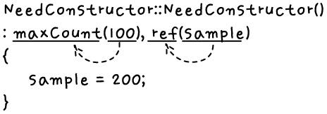
반드시 생성자가 필요한 경우
반드시 초기화해야 하는 멤버 변수들은 생성자의 초기화 리스트를 사용해서 초기화 한다.

Slide 63
실습 #3: Exercise 21-2
당구공 클래스
  두 개의 당구공이 한 위치에 존재할 수는 없음. 새로 생성하는 당구공은 이전 당구공의 바로 오른쪽에 위치 하도록 복사 생성자를 구현해 보자
class Ball
{
public:
int _x, _y; // 공의 위치
int _radius; // 공의 반지름
Ball (int x, int y); // 기본 생성자
Ball (const Ball& b); // 복사 생성자
void Print(); // 멤버 함수
};
<number> > 11/07/26

Slide 64
실습 #3: Exercise 21-2
<number> > 11/07/26

Slide 65
소멸자
객체가 소멸할 때 자동적으로 호출되는 함수
class Point
{
public:
int x, y;
void Print();
Point();
~Point();
};
Point::~Point()
{
// 생략………
}

Slide 66
16장: 동적 메모리 할당
(dynamic memory allocation)
메모리의 크기가 프로그래밍 실행되는 도중에 동적으로 결정
int main()
{
int *p;
int len;
cin >> len;
p = new int [len];
……
delete p[];
return 0;
}
int main()
{
int a[100];
……
……
……
return 0;
}
VS.
<number> > 11/07/26

Slide 67
소멸자 - 메모리를 해제하는 예
class DynamicArray
{
public:
int* arr;
DynamicArray(int arraySize);
~DynamicArray();
};
DynamicArray::DynamicArray(int arraySize)
{
// 동적으로 메모리를 할당한다.
arr = new int [arraySize];
}
DynamicArray::~DynamicArray()
{
// 메모리를 해제한다.
delete[] arr;
arr = NULL;
}

Slide 68
소멸자
int main() {
// 몇 개의 정수를 입력할지 물어본다.
int size;
cout << "몇 개의 정수를 입력하시겠소? ";
cin >> size;
// 필요한 만큼의 메모리를 준비한다.
DynamicArray da(size);
……… ……… ……… ………
……… ……… ……… ………
……… ……… ……… ………
// 따로 메모리를 해제해 줄 필요가 없다.
return 0;
}

Slide 69
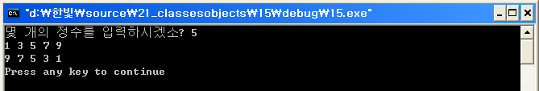
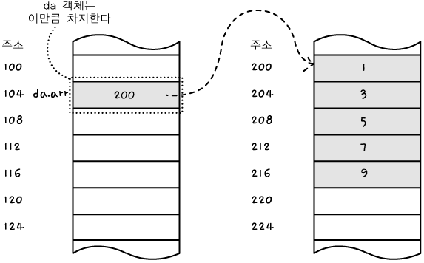
소멸자
실행 결과
DynamicArray 객체를 생성한 모습
[21-19]
[21-20]

Slide 70
접근 권한 설정하기
멤버의 접근 권한을 설정하는 예
class AccessControl
{
public:
char publicData;
void publicFunc() {};
protected:
int protectedData;
void protectedFunc() {};
private:
float privateData;
void privateFunc() {};
};

Slide 71
접근 권한 설정하기
멤버의 접근 권한을 설정하는 예
int main()
{
// 객체를 생성하고, 각 멤버에 접근해보자
AccessControl ac;
ac.publicData = 'A'; // 성공
ac.publicFunc(); // 성공
ac.protectedData = 100; // 실패
ac.protectedFunc(); // 실패
ac.privateData = 4.5f; // 실패
ac.privateFunc(); // 실패
return 0;
}

Slide 72
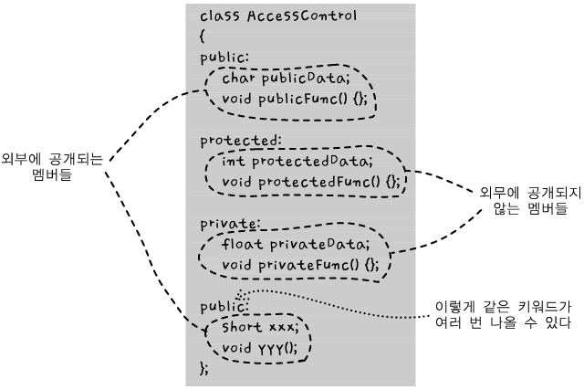
접근 권한 설정하기
멤버의 접근 권한 설정하기
[21-23]

Slide 73
접근 권한 설정하기
멤버의 접근 권한 설정하기
접근 권한 키워드에 대한 요약
  public : 외부에서의 접근을 허용한다.
  protected, private : 외부에서 접근할 수 없다.

Slide 74
멤버 함수에서의 접근 권한
class AccessControl
{
public:
char publicData;
void publicFunc() {};
protected:
int protectedData;
void protectedFunc() {};
private:
float privateData;
void privateFunc() {};
public:
void AccessAllMembers();
};
void AccessControl::
AccessAllMembers()
{
publicData = 'A'; //성공
publicFunc(); //성공
protectedData = 100; //성공
protectedFunc(); //성공
privateData = 4.5f; //성공
privateFunc(); //성공
}
<number> > 11/07/26

Slide 75
접근자
접근자란 외부에서 접근이 거부된 멤버 변수의 값을 읽거나, 변경하려는 용도의 멤버 함수를 말한다.
class Point {
public:
void Print(); //멤버 함수
Point(); //생성자
//접근자
void SetA(int value) { a = value;}
void SetB(int value) { b = value;}
int GetA() { return a;}
int GetB() { return b;}
private:
int a, b; //멤버 변수
};

Slide 76
접근자
int main ()
{
//객체를 생성
Point pt;
// pt의 a, b 를 대입한다.
pt.SetA(100);
pt.SetB(200);
cout << pt.GetA() << “:” << pt.GetB();
}
Error !!!!!
pt.a = 100;
pt.b = 200;
Error !!!!!
cout << pt.a << “:” << pt.b;

Slide 77
실습 #4
당구공 클래스
  멤버 변수 _x와 _y의 값을 읽거나, 변경하려는 용도의 멤버 함수 (접근자)를 정의하시오.
class Ball
{
public:
int _radius; // 공의 반지름
Ball (int x, int y); // 기본 생성자
void Print(); // 멤버 함수
private:
int _x, _y; // 공의 위치
};
<number> > 11/07/26

Slide 78
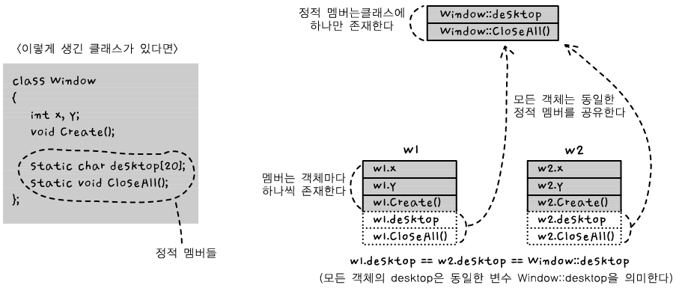
정적 멤버 (Static Members)
정적 멤버란 모든 객체들이 공유하는 멤버를 말한다.
[21-29]

Slide 79
정적 멤버 (Static Members)
전체 객체와 관련된 정보를 보관
  예) 지금까지 생성한 전체 객체의 수를 저장
모든 객체가 공통적으로 참조해야 하는 정보

Slide 80
정적 멤버를 사용한 객체의 개수 세기
class Student
{
public:
string name; // 이름
int sNo; // 학번
Student(const string& name_arg, int stdNumber);
~Student();
public:
// 정적 멤버들
static int student_count;
static void PrintStdCount();
};
// continued ………

Slide 81
정적 멤버를 사용한 객체의 개수 세기
정적 멤버 변수는 클래스 외부에서 정의해주어야 함
// 정적 멤버 변수
int Student::student_count = 0;
// 정적 멤버 함수
void Student::PrintStdCount()
{
cout << "Student 객체 수 = " << student_count << "\n";
}
// continued ………

Slide 82
정적 멤버를 사용한 객체의 개수 세기
Student::Student(const string& name_arg, int stdNumber)
{
// 학생 객체의 수를 증가시킨다.
student_count++;
name = name_arg;
sNo = stdNumber;
}
Student::~Student()
{
// 학생 객체의 수를 감소시킨다.
student_count--;
}
//continued ……

Slide 83
정적 멤버를 사용한 객체의 개수 세기
void Func()
{
Student std1("Bill", 342);
Student std2("James", 214);
Student::PrintStdCount();
}
//continued……
클래스이름.정적멤버함수이름
어느 한 객체의 소유가 아니고 클래스의 소유

Slide 84
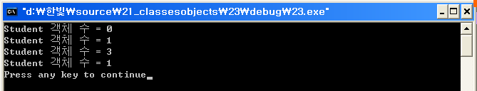
정적 멤버를 사용한 객체의 개수 세기
int main()
{
Student::PrintStdCount();
Student std("Jeffrey", 123);
Student::PrintStdCount();
Func();
Student::PrintStdCount();
return 0;
}

Slide 85
정적 멤버를 사용한 객체의 개수 세기
student::student_count
3
std1.name: “Bill”
std1.sno : 342
std2.name: “James”
std2.sno : 214
std.name: “Jeffrey”
std.sno : 123
<number> > 11/07/26

Slide 86
정적 멤버 함수
정적 멤버 함수에서는 일반 멤버에 접근할 수 없음
void Student::PrintStdCount()
{
name = “student1”; //실패
sNo = 3333’ //실패
}
누구의 name이나 sNo를 말하는지 알 수 없음.

Slide 87
실습 #5: Exercise 21-5
당구공 클래스
  _radius를 정적 멤버 면수로 고쳐보자.
<number> > 11/07/26

Slide 88
실습 #5: Exercise 21-5
<number> > 11/07/26

Slide 89
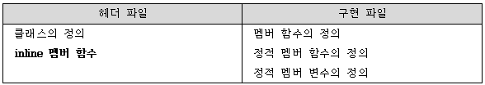
헤더 파일과 소스 파일로 나누기
헤더 파일에 넣어야 할 것과 구현 파일에 넣어야 할 것

Slide 90
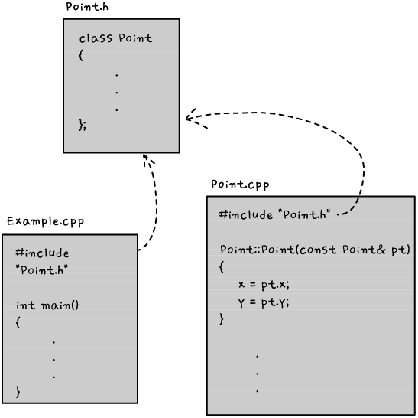
헤더 파일과 소스 파일로 나누기
Point 클래스 예제를 헤더 파일과 구현 파일로 나눈 예
클래스 정의
Inline 멤버 함수
멤버 함수 정의
정적 멤버 함수 정의
정적 멤버 변수 정의

Slide 91
클래스와 객체 자세히 살펴보기
멤버 함수
  인라인 함수
  Const 함수
객체
  객체의 배열
  객체의 동적인 생성
<number> > 11/07/26

Slide 92
인라인 함수
함수를 인라인으로 만들면 실제로 함수가 호출되는 대신에, 함수를 호출한 위치에 함수의 내용이 그대로 옮겨진다.
// 인라인 함수
inline void Func()
{
cout << “왜 인라인 함수를 쓰지?\n”;
cout << “도대체 인라인이 뭐야!!\n”;
cout << “뭐! 내가 인라인이야?\n”;
}
int main()
{
// 인라인 함수를 호출한다.
Func();
return 0;
}

Slide 93
인라인 함수
함수를 인라인으로 만들면 실제로 함수가 호출되는 대신에, 함수를 호출한 위치에 함수의 내용이 그대로 옮겨진다.
int main()
{
// 인라인 함수를 호출한다.
cout << “왜 인라인 함수를 쓰지?\n”;
cout << “도대체 인라인이 뭐야!!\n”;
cout << “뭐! 내가 인라인이야?\n”;
return 0;
}
inline void Func()

Slide 94
인라인 함수를 만드는 법
멤버 함수를 인라인으로 만드는 방법에는 두 가지가 있다.
  클래스의 내부에 정의한 멤버 함수들은 자동으로 인라인 함수가 된다.
  클래스의 외부에 정의한 멤버 함수는 함수의 정의 앞에 inline 키워드를 추가한다.
class CPoint
{
void SetX (int value);
int GetX () {return x;}
};
inline void CPoint::SetX(int value)
{
if (value < 0) x = 0;
else if (value > 100) x = 100;
else x = value;
}

Slide 95
인라인 함수의 사용 규칙
인라인 함수는 헤더 파일에 위치해야 한다.
  인라인 함수가 클래스의 정의 내부에 있는 경우
    => 어차피 클래스의 정의는 헤더 파일에 위치하므로 특별히 신경 써줄 것이 없다.
  인라인 함수가 클래스의 정의 외부에 있는 경우
    => 함수의 정의를 반드시 헤더 파일에 위치시켜야 한다.
크기가 작은 함수만 인라인으로 만드는 것이 좋다.
  크기가 큰 함수를 인라인으로 만들면 실행 파일의 크기가 커지기 때문에 실행 성능이 낮아질 수 있다.

Slide 96
const 함수
다음의 조건을 만족 하는 함수만 const 함수로 만들 수 있다.
  멤버 변수의 값을 변경하지 않는 멤버 함수
멤버 함수를 const 함수로 만들면 좋은 점
  다른 개발자가 “아, 이 함수는 멤버 변수의 값을 변경하지 않는구나”라고 생각하게 만든다.
  실수로 멤버 변수의 값을 바꾸려고 하면, 컴파일러가 오류 메시지를 통해서 알려준다.
  객체가 const 속성을 가진 경우에는 const 함수만 호출할 수 있다.

Slide 97
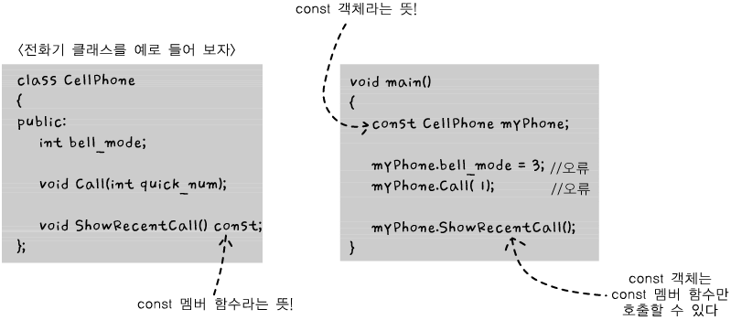
const 함수

Slide 98
const 함수의 사용
가능한 모든 함수를 const 함수로 만드는 것이 좋다.
class Point {
public:
// 멤버 함수
void Print() const;
// 생성자들
Point();
Point(int initialX, int initialY);
Point(const Point& pt);
// 접근자
void SetX(int value);
void SetY(int value);
int GetX() const {return x;}
int GetY() {return y;} // 일부러 const 함수로 만들지 않음
private:
int x, y; // 멤버 변수
};

Slide 99
Const 함수의 사용
Void Point::Print() const
{
cout << “( “ << x << “, “ << y << “)\n”;
}
int main()
{
Point pt (50,50); // 객체를 생성한다.
Area(pt) // Area() 함수를 호출한다.
return 0;
}
<number> > 11/07/26

Slide 100
Const 함수의 사용
매개변수 pt가 Const 객체이지만 CPoint::GetX()는 Const 함수이기 때문에 호출될 수 있다.
  .
void Area( const Point& pt)
{
// (0,0)과 pt 가 이루는 사각형의 면적을 구한다.
int area = pt.GetX() * pt.GetY(); // Error
// 결과 출력
cout << "(0, 0)과 이 점이 이루는 사각형의 면적 = "
<< area << "\n";
}
그러나, CPoint::GetY() 는 Const 함수가 아니기 때문에 컴파일 오류를 발생시킨다.

Slide 101
객체의 배열(1)
객체의 배열을 정의하는 경우 디폴트 생성자로 초기화 된다.
#include "Point.h"
int main() {
// 점 3개의 배열
Point arr[3];
// 모든 원소를 출력한다.
for (int i = 0; i < 3; ++i)
arr[i].Print();
return 0;
}
( 0, 0)
( 0, 0)
( 0, 0)

Slide 102
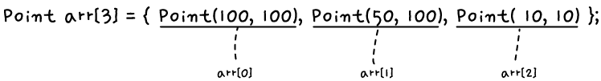
객체의 배열
객체의 배열을 초기화하는 예
int main()
{
// 점 3개의 배열
Point arr[3] = { Point(100, 100), Point(50, 100),
Point( 10, 10) };
// 모든 원소를 출력한다.
for (int i = 0; i < 3; ++i)
arr[i].Print();
return 0;
}
[21-38]

Slide 103
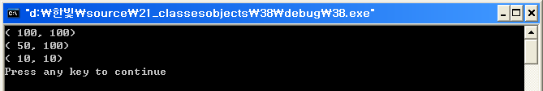
객체의 배열(3)
실행 결과

Slide 104
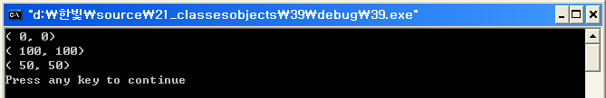
객체의 동적인 생성
동적 메모리 할당을 사용해서 객체를 생성하는 예
실행 결과
Point pt(50, 50);
Point* p1 = new Point(); // 디폴트 생성자 사용
Point* p2 = new Point(100, 100); // 인자있는 생성자 사용
Point* p3 = new Point( pt); // 복사 생성자 사용
p1->Print();
p2->Print();
p3->Print();
delete p1;
delete p2;
delete p3;
[21-38]
[21-45]

Slide 105
생성자와 소멸자의 호출 시점
동적 메모리 할당을 사용한 경우의 생성자와 소멸자의 호출 시점을 알아보자.
int main
{
Point pt(100, 100); //pt의 생성자가 호출
Point* p = 0;
p = new Point(50, 50); //동적으로 생성한 객체의 생성자가 호출
pt.Print();
p->Print();
// 동적으로 생성한 객체를 해제한다.
delete p; //동적으로 생성한 객체의 소멸자가 호출
p = NULL;
return 0;
} //함수가 끝나면서 pt의 소멸자가 호출

Slide 106


생성자와 소멸자의 호출 시점
실행 결과
생성자와 소멸자의 호출 시점을 표로 정리
[21-47]

Slide 107
클래스 안에 넣을 수 있는 다른 것들
열거체나 typedef을 클래스 안에서 정의하는 예
class Point
{
public:
enum { MIN_X = 0, MAX_X = 100, MIN_Y = 0, MAX_Y = 100 };
typedef int COOR_T; // 좌표의 타입
// 멤버 함수
void Print() const;
void Offset(COOR_T x_delta, COOR_T y_delta);
void Offset(const Point& pt);
// 생성자들
Point();
Point(COOR_T initialX, COOR_T initialY);
Point(const Point& pt);
//continued…

Slide 108
클래스 안에 넣을 수 있는 다른 것들
열거체나 typedef을 클래스 안에서 정의하는 예
class Point
{
……………
// 접근자
void SetX(COOR_T value);
void SetY(COOR_T value);
COOR_T GetX() const {return x;};
COOR_T GetY() const {return y;};
private:
// 멤버 변수
COOR_T x, y;
};

Slide 109
클래스 안에 넣을 수 있는 다른 것들
열거체나 typedef을 클래스 안에서 정의하는 예
inline void Point::SetX (int value)
{
if (value < MIN_X)
x = MIN_X;
else if (value > MAX_X)
x = MAX_X;
else
x = value
}
열거체를 사용

Slide 110
This 포인터 – 자기 자신을 가리키는 포인터
멤버 함수 안에서 자기 자신의 주소를 확인하는 예
class WhoAmI
{
public:
int id;
WhoAmI(int id_arg);
void ShowYourself() const;
};

Slide 111
This 포인터
멤버 함수 안에서 자기 자신의 주소를 확인하는 예
WhoAmI:: WhoAmI(int id_arg)
{
id = id_arg;
}
void WhoAmI::ShowYourself() const
{
cout << "{ID = " << id << ", this = " << this << "}\n";
}

Slide 112
This 포인터
멤버 함수 안에서 자기 자신의 주소를 확인하는 예
int main()
{
// 세 개의 객체를 만든다.
WhoAmI obj1( 1);
WhoAmI obj2( 2);
WhoAmI obj3( 3);
// 객체들의 정보를 출력한다.
obj1.ShowYourself();
obj2.ShowYourself();
obj3.ShowYourself();
// 객체들의 주소를 출력한다.
cout << "&obj1 = " << &obj1 << "\n";
cout << "&obj2 = " << &obj2 << "\n";
cout << "&obj3 = " << &obj3 << "\n";
return 0;
}

Slide 113
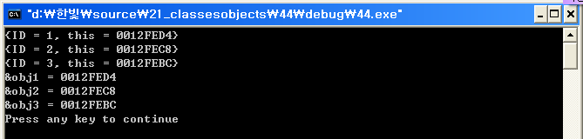
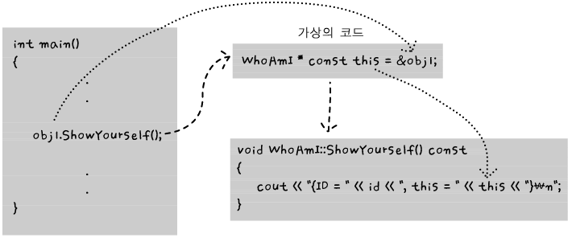
This 포인터
실행 결과
멤버 함수의 호출과 가상의 코드
[12-49]
[21-50]

Slide 114
접근이 제한적인 클래스
// Point 클래스를 정의한다.
class Point
{
public:
// 멤버 함수
void Print() {
cout << "( " << x << ", " << y << ")\n";
}
void setX(int x) { m_X = x; }
int getX() { return m_X; }
void setY(int x) { m_Y = x; }
int getY() { return m_Y; }
protected:
// 멤버 변수들
int m_X, m_Y;
};
Point 클래스

Slide 115
클래스의 생김새
Point 클래스
// Point 클래스를 정의한다.
class Point
{
public:
// 멤버 변수들
int x, y;
// 멤버 함수
void Print()
{
cout << "( " << x << ", " << y << ")\n";
}
};

